Slide 1
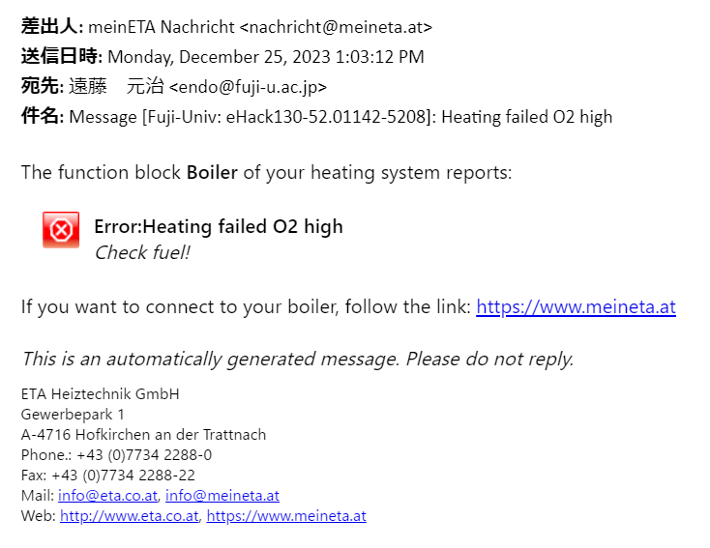
2023年12月25日（月）
午後1時3分12秒の
メッセージ
Check fuel!
は燃料切れの通知です。

